Slide 1
Markedsdialog hos BIOFOS vedr. udbud af administrativ rengøring og vinduespolering
28. august 2025 kl. 9.30-11.30

Slide 2
Agenda
Renseanlæg Lynetten, Refshalevej 250, 1432 København
Velkomst og kort præsentation af deltagere
Om BIOFOS
Introduktion til udbudsmaterialet
Drøftelse af spørgsmål
Konditionsmæssighed
Det videre forløb

Slide 3
1. Velkomst og kort præsentation af deltagere
Fra BIOFOS
Fra markedet

Slide 4
2. Om BIOFOS
Danmarks største spildevandsvirksomhed
BIOFOS renser vandet for 1,2 mio. indbyggere i hovedstadsområdet på vores tre renseanlæg: Lynetten, Avedøre og Damhusåen.
Ressourcerne i spildevandet udnytter vi til klimavenlig energi i form af el, biogas og fjernvarme til forsyningsnettet.
BIOFOS har desuden en aktiv skoletjeneste, hvor skoleelever hvert år modtager undervisning i spildevand, og miljø.
BIOFOS er underlagt Kloakbekendtgørelsen, og derfor er denne kontrakt det også. Krav om vaccinationer mod mod polio, stivkrampe og hepatitis A og B.

Slide 5
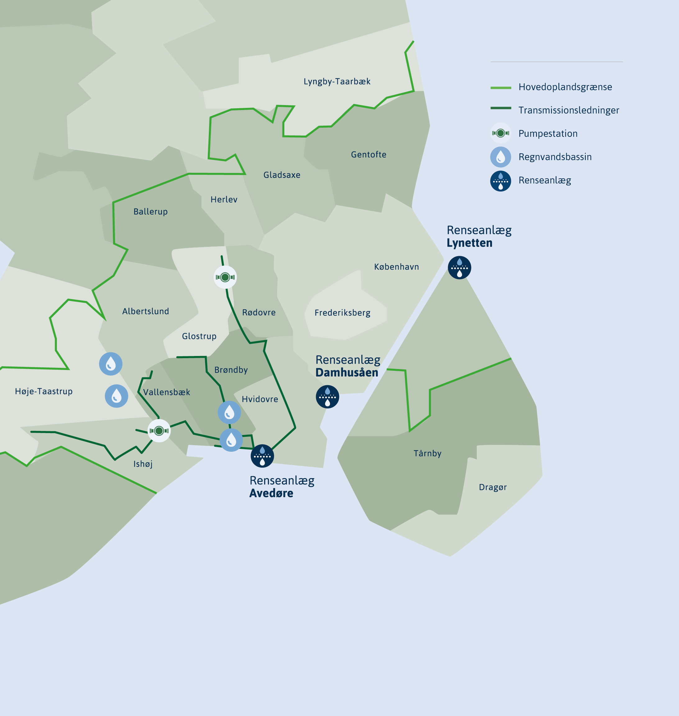
BIOFOS’ opland
15 ejerkommuner
9 aktionærer
7 forsyninger (kunder)
1,2 mio. indbyggere
3 renseanlæg
60 km transmissionsledninger, 5 bassiner og 2 pumpestationer
Notes:
Det femte bassin er på Renseanlæg Avedøre.

Slide 6
3. Introduktion til udbuddet
Udkast til udbudsmaterialet består af følgende dokumenter:
Udbudsbekendtgørelse Udbudsbetingelser (nærværende dokument)
Det fælles europæiske udbudsdokument (ESPD) (skal udfyldes af ansøger)
Bilag 1 – Kontrakt (leveringsaftale)
Bilag 2 – BIOFOS-Arbejdsklausul og lærlingeklausul
Bilag 2A – BIOFOS´ Leverandørens overholdelse af aftalens arbejdsklausul og lærlingeklausul
Bilag 3 – AB Service (Tilpasset)
Bilag 4 – Kravspecifikation
Bilag 5 - https://biofos.dk/erhverv/sikkert-arbejdsmiljo
Bilag 6 – Tilbudsliste (skal udfyldes af tilbudsgiver)
Bilag 7A – Løsningsbeskrivelse - Kvalitet (skal udfyldes af tilbudsgiver)
Bilag 7B – Løsningsbeskrivelse – Bæredygtighed (skal udfyldes af tilbudsgiver)
Bilag 8 – Tro- og loveerklæring vedr. forbindelser til Rusland (skal udfyldes af ansøger)
Bilag 9 – Skabelon for fremsendelse af spørgsmål
Bilag 10 – Skabelon for konsortieerklæring (udfyldes af ansøger, hvis relevant)
Bilag 11 – Skabelon for støtteerklæring (udfyldes af ansøger, hvis relevant)
Bilag 12 – Skabelon for underleverandørerklæring (udfyldes af ansøger, hvis relevant)

Slide 7
4. Drøftelse af spørgsmål
SPØRGSMÅL 1 – Rammerne for udbuddet
Som indledende drøftelse vil vi gerne høre, om I kan se jer ind i de rammer, opgaven er udbudt efter?
Pris, timeforbrug, kvalitet og bæredygtighed?
I vil bemærke, at vi har lagt op til, at pris vægter 35 %, timeforbrug vægter 5 %, kvalitet vægter 45 % og bæredygtighed vægter 15 %
Hvordan forholder I jer til, at vi har timeforbrug med som underkriterium?
I forlængelse af ovenstående er vi nysgerrige på at høre, om det gør en forskel, hvor meget ”pris” fx vægter i det samlede hele
Har det en effekt på jeres prissætning/tilbudsafgivelse, at pris fx vægter 35 % i stedet for 25 % eller 50 %?
Vi ønsker at synliggøre, at der er fokus på kvaliteten, men naturligvis er der også budgetter, der skal overholdes, hvor prisen også er af betydning

Slide 8
4. Drøftelse af spørgsmål
SPØRGSMÅL 2 - Bid/no bid vurdering –
Når I foretager en indledende undersøgelse af, om et udbud er interessant at byde på, hvad lægger I da vægt på?
Er det fx:
Kontraktlængde?
Vægtninger (lidt i forlængelse af spørgsmål 1)?
Indekseringsmuligheder?
Bodsmekanismer?
Øvrige forhold?
Er udbuddet interessant at byde på for markedet i sin nuværende form?
Hvad kan vi gøre for at gøre rammerne mere attraktive?
Er der nogle forhold, vi bør tilpasse for at skabe større interesse/lavere grad af risikoberegning?

Slide 9
4. Drøftelse af spørgsmål
SPØRGSMÅL 3 - Cost-drivers – er der nogle særlige forhold, vi skal være opmærksomme på er fordyrende led?
I må gerne sætte ord på, hvad der generelt kan udgøres cost-drivers, men mere interessant er, om materialet har nogle konkrete forhold med, som decideret udgør cost-drivers
Uvildig kvalitetsvurdering, jf. Bilag 1, afsnit 14
Skift af arbejdsbeklædning i forskellige områder, jf. Bilag 4, punkt 2.1

Slide 10
4. Drøftelse af spørgsmål
SPØRGSMÅL 4 - Tilbudsbeskrivelsen (kvalitetsbeskrivelse samt beskrivelse af bæredygtighed og biodiversitet)
Er der nogle af de dele, vi har bedt jer beskrive, som vi med fordel kan tilpasse – og omfanget heraf? Vi ønsker et velfunderet indblik i tilbudsgiverne og opgaveløsningen.
Er der dele, vi med fordel kan bede jer beskrive (som I eksempelvis har set andre ordregiver påkræve), men som vi ikke har taget med?
Hvordan forholder markedet sig til en anslagsbegrænsning på beskrivelserne?
Finder I det mest hensigtsmæssigt, at vi har opstillet en ramme, som I skal arbejde inden for, eller er det mere interessant, når der er åbne rammer for omfanget af beskrivelsen?

Slide 11
4. Drøftelse af spørgsmål
SPØRGSMÅL 5 - Bæredygtighed
Større krav til dataindsamling og datadeling på bæredygtighed
Hvor modent er markedet ift. at indsamle og dele data omkring bæredygtighed – social og miljømæssig bæredygtighed?
Hvordan ser denne datadeling ud for Ordregiver?
Har markedet (som denne opgave appellerer til) egne systemer, som denne stiller til rådighed for opgaveløsningen og dermed Ordregiver, hvor der kan deles data angående bl.a. bæredygtighed – og kan I, som repræsentanter for markedet, sætte lidt ord på, hvordan dette typisk ser ud i praksis?
Særligt ønsker vi at drøfte Scope 3 med markedet

Slide 12
4. Drøftelse af spørgsmål
SPØRGSMÅL 6 - Rengøring kontra oprydning/klargøring
Hvad angår rengøringsopgaven ligger den primære opgave i selve rengøringsydelsen, men som supplement til rengøringsydelsen har Ordregiver et par spørgsmål til de omkringliggende ’ordensopgaver’, jf. nedenfor
Er det en naturlig selvfølge, at når leverandøren har rengjort et lokale, så sættes stole pænt på plads og borde rettes eventuelt op, så lokalerne fremstår pæne og indbydende for brugerne?
Hvor meget skal vi udspecificere denne opgave for at sikre, at denne udføres?
Vil vi alternativt skulle indlægge en periodisk opgave, der fx hedder ”korrekt opstilling i mødelokaler”, hvor der 1 x ugentligt pålægges leverandøren en opgave med at rykke borde mv. tilbage på deres respektive pladser?
Hvad er markedets anbefaling ift. at få disse opgaver håndteret?
Og vil det være et fordyrende led at få disse ’ordensrelaterede opgaver’ med i udbuddet?

Slide 13
4. Drøftelse af spørgsmål
SPØRGSMÅL 7 – Rengøringstidspunktet
Ordregiver har lagt op til synlig rengøring som det klare udgangspunkt i tidsrummet fra kl. 06:00 – 16:00
Hvordan betragter markedet det rengøringstidsrum, der er lagt til grund for opgaven?
Ordregiver har udvalgte områder, der skal/ønskes rengjort før et bestemt tidspunkt (mødelokaler inden kl. 07:00 og kontorer inden kl. 08:00)
Hvordan vil det påvirke tilbuddene, at vi indsætter disse begrænsninger i et ellers meget åbent rengøringstidsrum?
Vil det gøre en forskel, hvis vi fx differentierer mellem almindelige kontorer og kontorer i produktionen (produktionskontorer), således at færre lokaler skal være rengjorte inden for et bestemt tidsrum?
Vi ønsker at skabe optimale rammer for tilbudsgiverne, men ønsker naturligvis også at skabe gode rammerne for Ordregivers brugere.

Slide 14
4. Drøftelse af spørgsmål
SPØRGSMÅL 8 – Vinduespolering Vinduespolering er en del af opgaven
I vil bemærke, at vinduespolering er en del af den udbudte opgave, og rammerne (herunder frekvenserne) er ved at blive endeligt fastlagt.
Er der nogle særlige forhold, vi skal være opmærksomme på ift. vinduespoleringsopgaven på lokationer som Ordregivers (renseanlæg)?
Manuel polering kontra brugen af rentvandsanlæg
Brugen af underleverandør
Eventuelle faldgruber som vi skal tage højde for

Slide 15
4. Drøftelse af spørgsmål
SPØRGSMÅL 9 – Arbejds- og lærlingeklausul
Lærlinge/elever/praktikanter
I Bilag 2 – Arbejds- og lærlingeklausul, punkt 8 har vi anført, at 10 % af de arbejdstimer, der anvendes til at opfylde aftalen, skal besættes af lærlinge/elever/praktikanter.
Hvordan forholder markedet sig til dette? Er den procentuelle del af arbejdstimerne for høj eller for lav ift. hvad I ser på andre kontrakter lignende Ordregivers?
Er der øvrige opmærksomhedspunkter, vi skal gøre os ift. brugen af lærlinge/elever/praktikanter i denne konkrete opgave?

Slide 16
5. Konditionsmæssighed
Opfyld alle mindstekrav i udbuddet
Opmærksomhedspunkter:
Skriv ikke mindre eller mere end anmodet om.
Lav ikke forbehold i dit tilbud.
BIOFOS er i alle tilfælde berettiget til at forkaste tilbud, som indeholder forbehold og lignende, og vil i visse tilfælde ligefrem være forpligtet hertil.
Stil i stedet spørgsmål
Kun kommunikation via udbudssystemet

Slide 17
6. Det videre forløb
AKTIVITET | FORVENTET TIDSPLAN
Udbudsbekendtgørelse sendes til offentliggørelse | Uge 38
Frist for ansøgning om prækvalifikation | Uge 43
Underretning om prækvalifikation (forventet) | Uge 44
Tilbudsfrist | Uge 49
Evaluering + indhentning af dokumentation | Uge 49 - 1
Underretning om tildelingsbeslutning | Uge 1/2
Kontraktindgåelse (tidligst) | Uge 3
Forberedelse og implementering | Uge 3 - 10
Kontraktstart (forventet) | 1. Marts 2026
1. Forventet tidsplan, se oversigt til højre
2. Påmindelse: Anmodning om advisering på ”Markedsdialog” i Mercell betyder ikke, at man får automatisk advisering fra Mercell, når selve udbuddet offentliggøres.

Slide 18
BIOFOS takker for i dag.
Referat udsendes snarest muligt.

